Slide 1
8조
Jakery

Slide 2
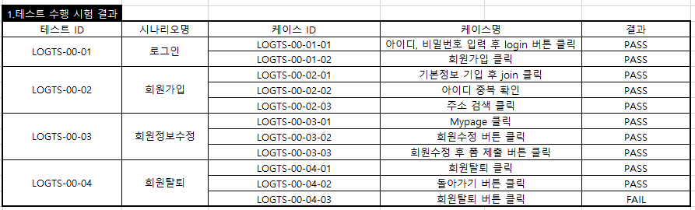
1. 테스트 수행 시험 결과

Slide 3
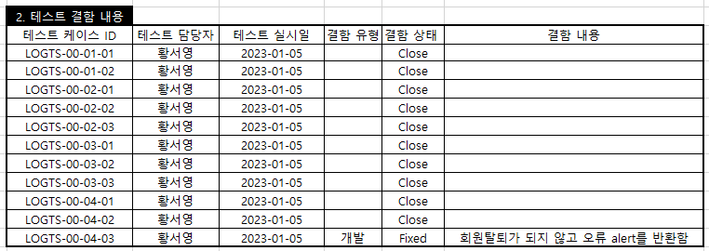
2. 테스트 결함 내용

Slide 4
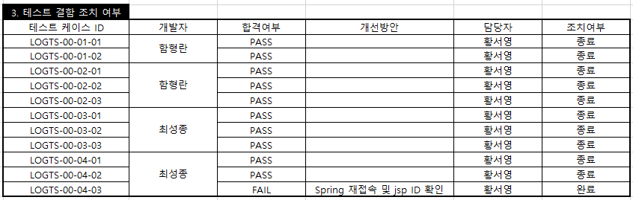
3. 테스트 결함 조치 여부

Slide 5
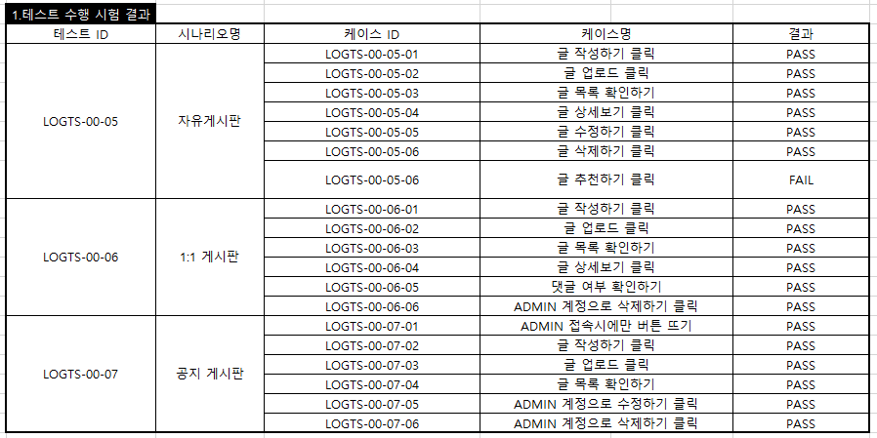
1. 테스트 수행 시험 결과

Slide 6
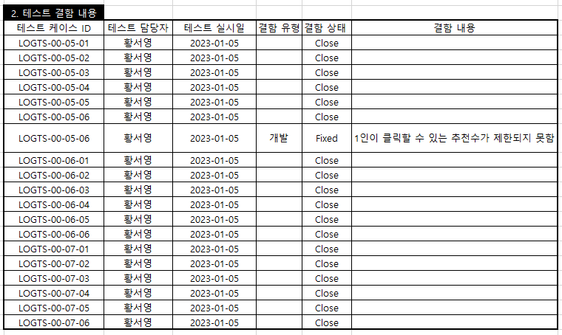
2. 테스트 결함 내용

Slide 7
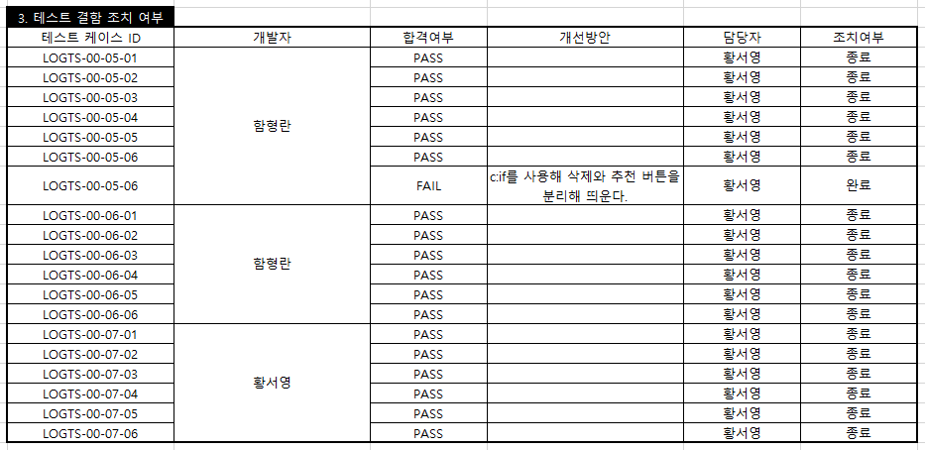
3. 테스트 결함 조치 여부

Slide 8
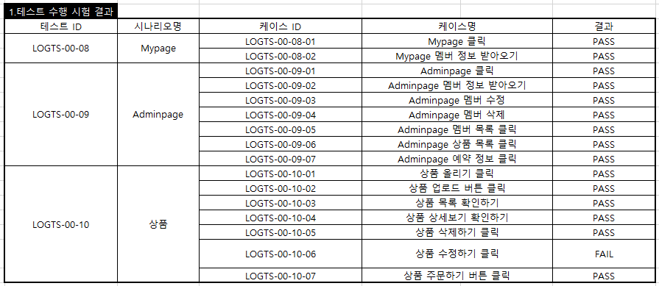
1. 테스트 수행 시험 결과

Slide 9
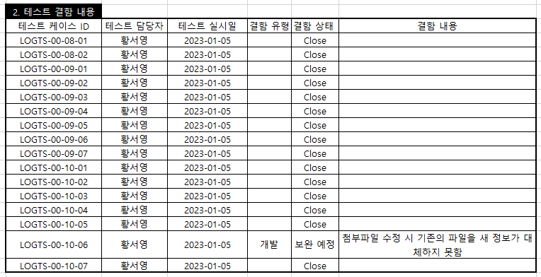
2. 테스트 결함 내용

Slide 10
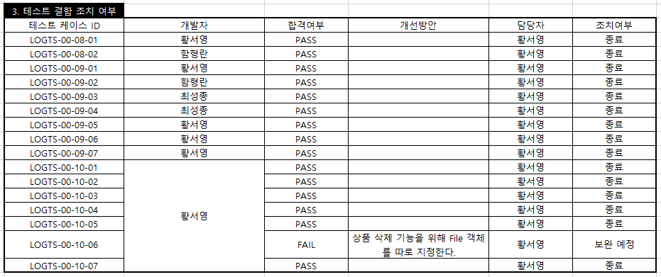
3. 테스트 결함 조치 여부

